Slide 1
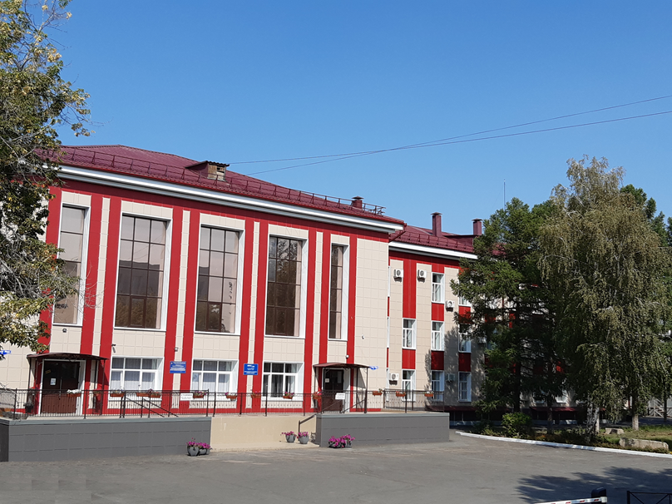
Современная эпидемиологическая ситуация по природно-очаговым и зооантропонозным инфекциям в Российской Федерации
д.м.н. Рудакова С.А., Шпынов С.Н., Рудаков Н.В., Пеньевская Н.А., Полищук Е.М.
ФБУН Омский НИИ природно-очаговых инфекций Роспотребнадзора,
г. Омск, Россия

Slide 2
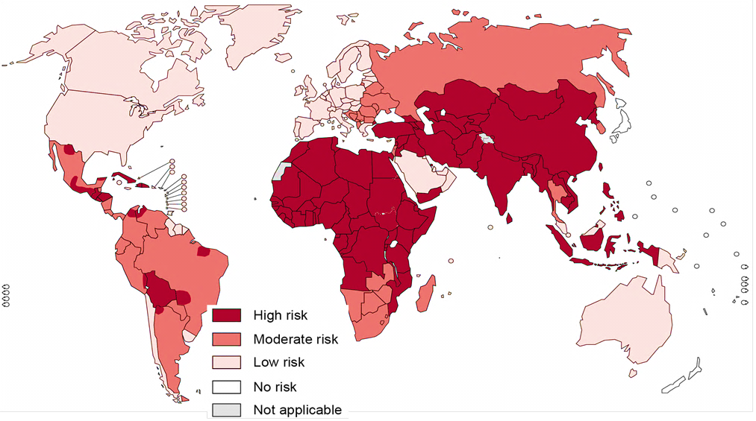
Распределение риска заражения человека бешенством в мире
на основе оценочных данных ВОЗ
(WHO expert consultation on rabies, 2013).
≈ 3000 случ./год
заболеваний
животных
≈ 10 случ./год
заболеваний
людей

Slide 3
С 2001 по 2021 гг. в среднем регистрировали 3092 заболеваний животных в год
Заболевания животных бешенством в России в 1960-2021 гг.
(линии тренда – полином 5 порядка)

Slide 4
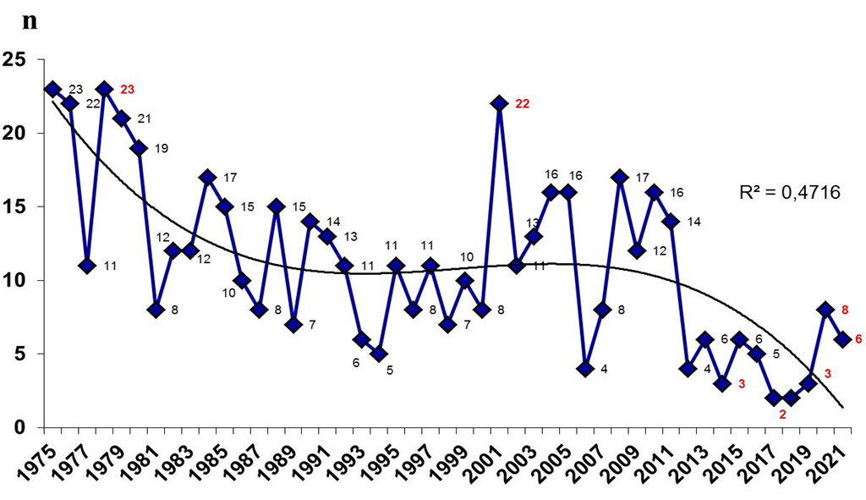
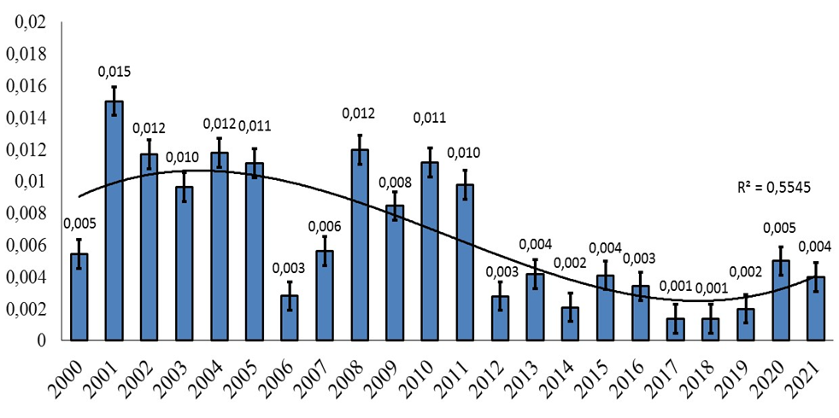
Заболевания людей гидрофобией в России в 1975-2021 гг.
(линия тренда – полином 3 порядка)
Погибли:
За последние 10 лет – 45 человек
За последние 5 лет – 21 человек
Заболеваемость людей гидрофобией в России в 2000-2021 гг.
(случаев на 100 тыс. населения).

Slide 5
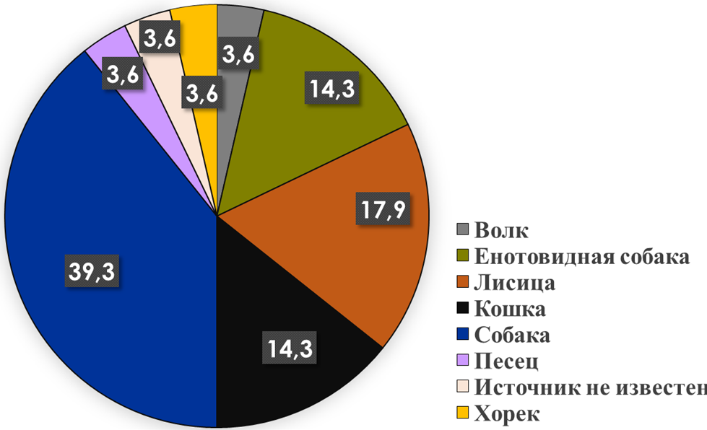
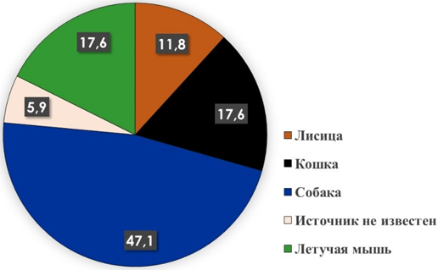
Источники заражения населения гидрофобией в России в 2012-2018 гг. в % (n=28).
Источники заражения населения гидрофобией в России в 2019-2021 гг. в % (n=17).

Slide 6

n
Источники заражения населения гидрофобией в Российской Федерации в 2016-2021 гг.

Slide 7
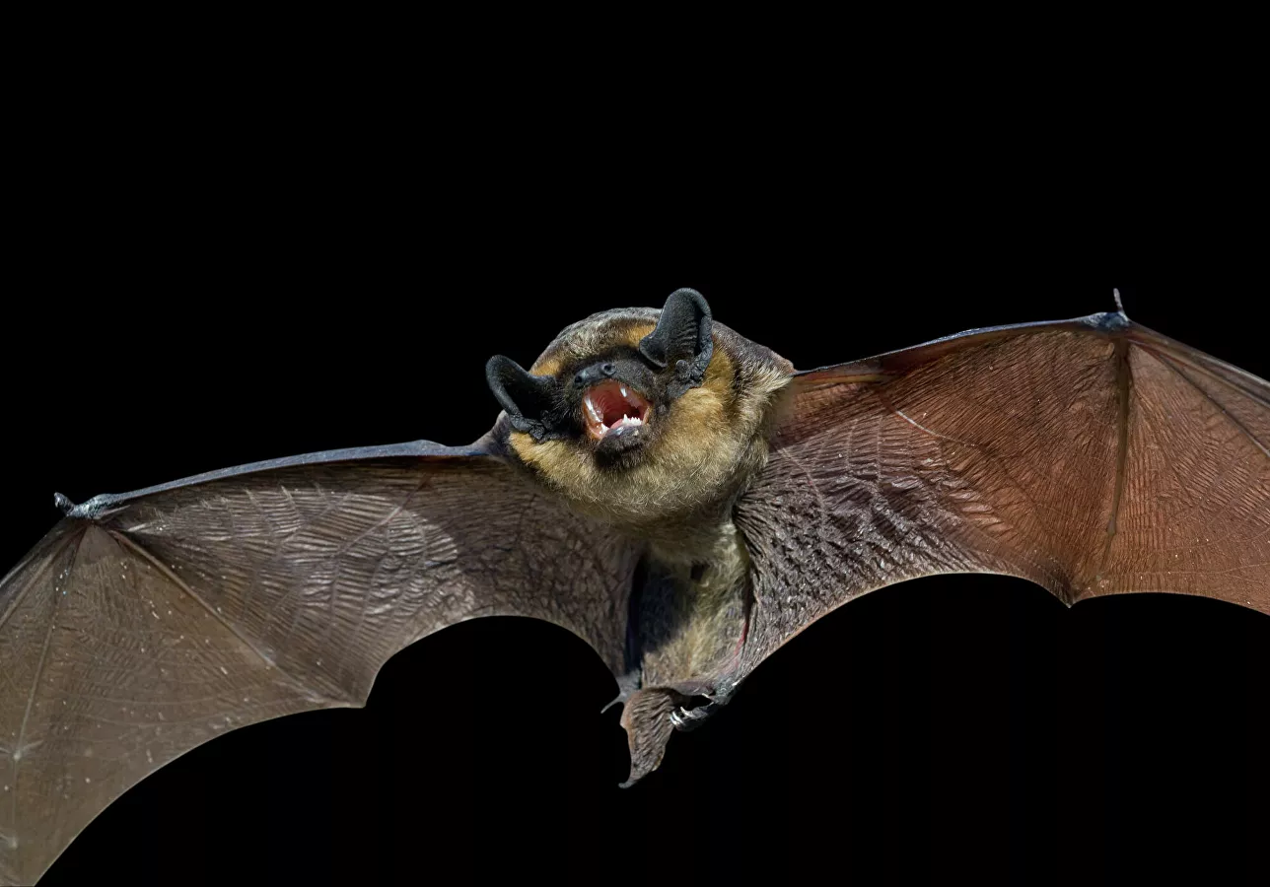
Случаи гибели людей от лиссавирусной инфекции после нападения летучих мышей, известные для территории России
1985 г., г. Белгород – гибель 11-летней девочки (Европейский лиссавирус летучих мышей 1 типа)
2007 г. – Приморский кр. – гибель 20-летней девушки (лиссавирус Иркут)
Подтверждение лиссавирусной инфекции у погибших от укусов летучих мышей на базе Референс-центра по мониторингу за бешенством (ФБУН «Омский НИИ природно-очаговых инфекций» Роспотребнадзора)
2019 г. – Амурская обл. – гибель 37-летнего мужчины (лиссавирус)
2019 г. – Приморский кр. – гибель 73-летнего пенсионера (лиссавирус)
2021 г. – Приморский кр. – гибель 35-летнего мужчины (лиссавирус)

Slide 8
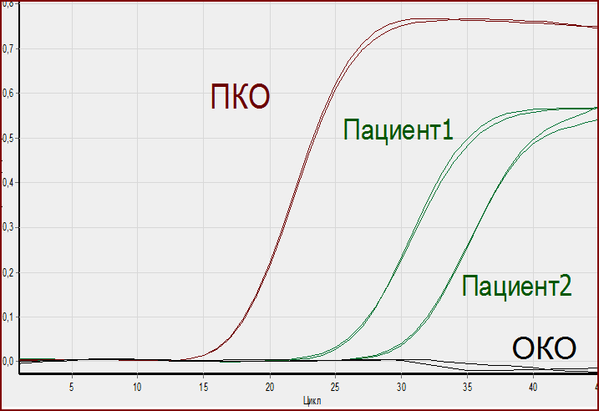
Субъект РФ | n
2019 г.
Московская обл. | 1
Амурская обл. | 1
Приморский кр. | 1
Всего | 3
2020 г.
Калужская обл. | 1
Ярославская обл. | 1
Волгоградская обл. | 1
Ставропольский кр. | 1
Пензенская обл. | 2
Р.Марий-Эл | 1
Амурская обл. | 1
Всего | 8
2021 г.
Волгоградская обл. | 2
Ростовская обл. | 1
Ставропольский кр. | 1
Ярославская обл. | 1
Приморский кр. | 1
Всего | 6
Эпидемическая ситуация по бешенству в России в 2019-2021 гг.
Использование Real-time тест-системы для диагностики бешенства демонстрирует эффективность в ходе прижизненной дифференциальной диагностики инфекции у людей с признаками энцефалита

Slide 9
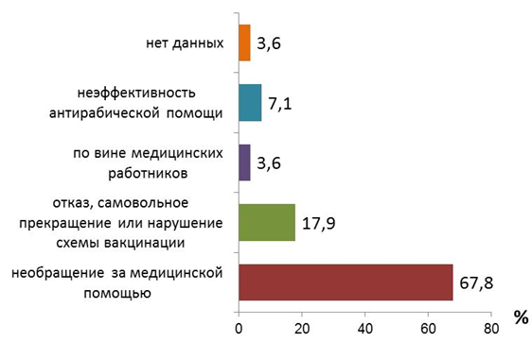
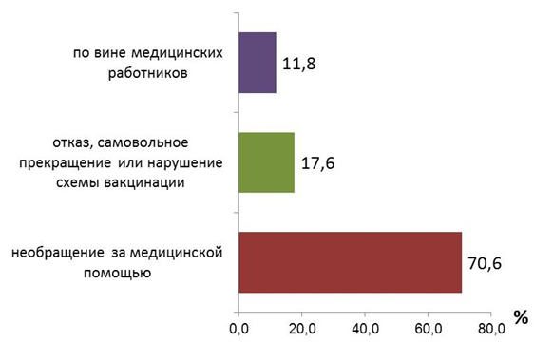
Причины гибели людей от бешенства в 2012-2018 г. (n=28)
Причины гибели людей от бешенства в 2019-2021 г. (n=17)

Slide 10
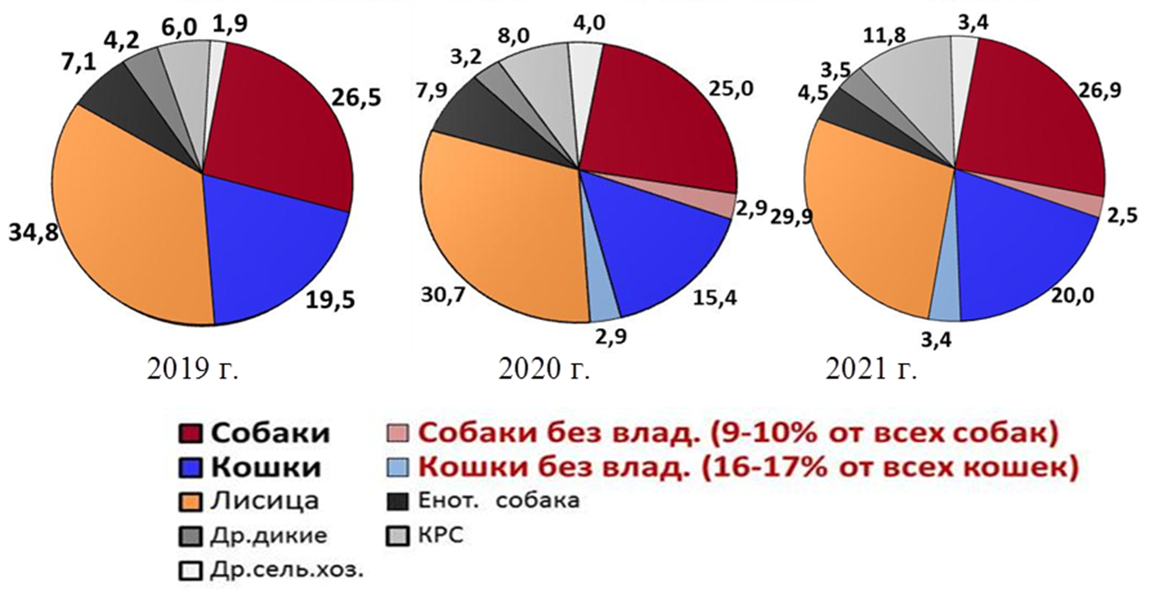
Удельный вес разных видов и групп животных в общей структуре их заболеваний бешенством на территории России в 2019-2021 гг.
Картографический анализ распространения бешенства в России в 2019-2021 г.

Slide 11
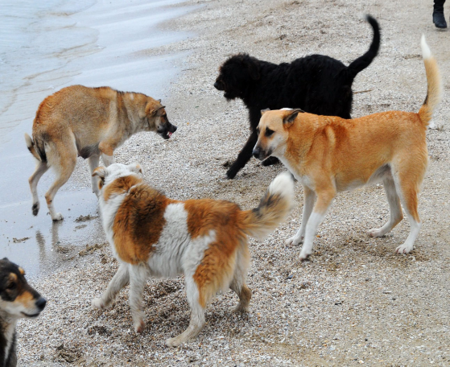
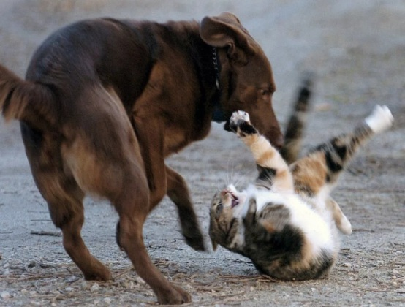
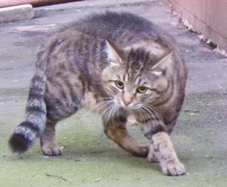
Случаи гидрофобии, зарегистрированные в 2020-2021 гг.
n | Пол | Воз- раст | Село/ город | Субъект России | Источник заражения | Обращение за мед. помощью
2020 г.
1 | ж | 61 | сел | Калужская обл. | собака | Не обращался
2 | ж | 81 | сел | Пензенская обл. | собака | Не обращался
3 | м | 62 | сел | Ставропольский край | собака | Не обращался
4 | ж | 49 | сел | Р.Марий-Эл | кошка | Не обращался
5 | ж | 9 | гор | Волгоградская обл. | собака | Не обращался
6 | м | 14 | сел | Пензенская обл | Не установлен | Не обращался
7 | ж | 45 | гор | Амурская обл. | собака | Не введены антирабические препараты
8 | ж | 78 | сел | Ярославская обл. | лисица | Не введен АИГ
2021 г.
1 | ж | 59 | сел | Волгоградская обл. | кошка | Не обращалась
2 | м | 64 | сел | Ростовская обл. | кошка | Отказ от прививок
3 | ж | 85 | сел | Волгоградская обл. | собака | Отказ от прививок
4 | м | 55 | сел | Ставропольский край | лисица | Не обращался
5 | м | 37 | сел | Ярославская обл. | собака | Отказ от прививок
6 | м | 35 | сел | Приморский кр. | Летучая мышь | Не обращался

Slide 12
Вывод:
Требуется усилить профилактические мероприятия
Регулярный мониторинг состояния природных очагов инфекции
Вакцинация всех собак
Контроль содержания собак и кошек, решение вопросов безопасности населения от бродячих животных.
Решение вопросов обеспечения лечебных учреждений достаточным объемом антирабических препаратов
Решение вопросов подготовки медицинских кадров и качества оказания антирабической помощи.
Усиление санитарно-просветительной работы.
Исключение лиссавирусной инфекции у погибших в течение 15 дней от энцефалита неясной этиологии.

Slide 13


Лихорадка Ку

Slide 14

Coxiella burnetii и лихорадка Ку
Coxiella burnetii (возбудитель лихорадки Ку) относят к гамма-протеобактериям.
Является облигатным фаголизосомальным паразитом эукариотических клеток, не размножается на питательных средах. C.burnetii культивируют в куриных эмбрионах, культурах клеток, в биопробах на различных лабораторных животных.
Френсис Бернет

Slide 15
Эколого-эпидемиологические особенности коксиелл
Лихорадка Ку - зооноз сельскохозяйственных животных с длительным и самостоятельным характером существования очагов (как при бруцеллезе).
Характерны множественность источников (прежде всего - пуховые козы, овцы, крупный рогатый скот, меньше - птицы) и факторов передачи инфекции (молоко, мясо, шкуры, вода, солома, пыль и др.).
Возбудитель в большой концентрации содержится в плаценте и выделяется при окоте, отеле с околоплодной жидкостью, с молоком, экскрементами животных.
Коксиеллами инфицируется шерсть и пух животных, среда их обитания. Возбудитель обладает очень высокой устойчивостью во внешней среде.

Slide 16
Ведущее значение имеют аспирационный и контактный пути передачи, меньшее - алиментарный.
С учетом высокой устойчивости возбудителя особое значение при лихорадке Ку имеет пылевая инфекция.
Возбудитель характеризуется высокой экологической пластичностью и широким кругом позвоночных и беспозвоночных хозяев (сельскохозяйственные и дикие животные, иксодовые клещи).

Slide 17
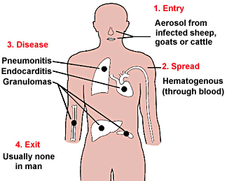
Патогенетические особенности

Slide 18
Эпидемиология
Официальная регистрация Лихорадки Ку на территории Российской Федерации осуществляется с 1957 года. В период с 1957 по 2021 годы было зарегистрировано 13887 случаев этой инфекции.
Наибольшее распространение имеют внутристадные очаги, определяющие основные эпидемиологические особенности инфекции. Доказана роль козьего пуха и овечьей шерсти в возникновении вспышек лихорадки Ку в различных регионах России.

Slide 19
Анализ современных эпидемиологических особенностей лихорадки Ку в России выявил два основных (козье-овечьи и КРС) типа внутристадных очагов и возрастание роли животных индивидуальных хозяйств как источника C.burnetii.
Очаги этих типов имеют различные эколого-эпизоотические и эпидемиологические характеристики (активность и стабильность очагов, основные механизмы и факторы передачи, интенсивность эпидемического процесса.

Slide 20
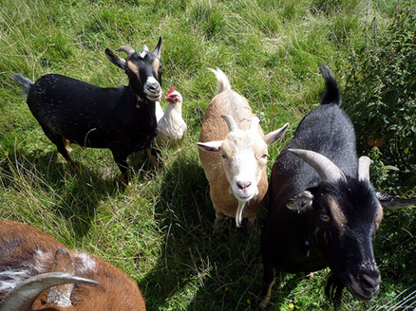
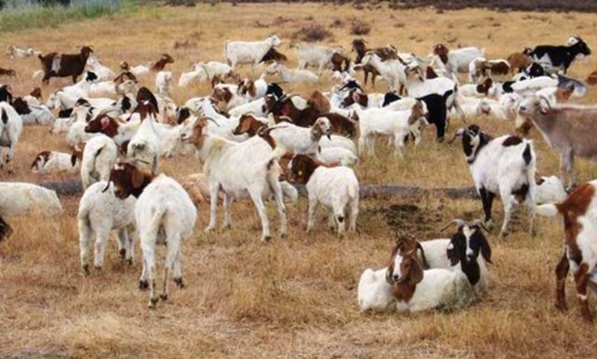
В последние десятилетия стабильные и высоко активные очаги козье-овечьего типа сформировались в индивидуальном секторе в Европейской и Азиатской частях России. Они обусловили ряд эпидемических вспышек лихорадки Ку в Воронежской, Волгоградской, Астраханской областях и Ставропольском крае, в Новосибирской области и Алтайском крае, 70% случаев лихорадки Ку зарегистрировано на территориях, где распространены очаги козье-овечьего типа.

Slide 21
Эпидемиологический мониторинг за возбудителем лихорадки Ку
Всего в Российской Федерации в 2000-21 гг. зарегистрировано 2 410 случаев лихорадки Ку в 20 субъектах Российской Федерации, из которых 1 964 или 81,49 % – в Южном федеральном округе.
В Российской Федерации наибольшее количество выявленных случаев лихорадки Ку приходится на ЮФО и СКФО, где в 2021 году был отмечен рост числа случаев заболевания коксиеллеза в 5,1 раза по сравнению с данными 2020 года – 41 и 8 случаев соответственно. Проявления эпидемического процесса отмечались в Астраханской области (17 случаев) и Ставропольском крае (24 случая), тогда как в 2020 году случаи лихорадки Ку были зарегистрированы только на территории Ставропольского края. Заболеваемость регистрировалась с марта по сентябрь, с пиком – в июне.

Slide 22
Показатели заболеваемости лихорадкой Ку в Российской Федерации в период с 2000 по 2021 гг.

Slide 23
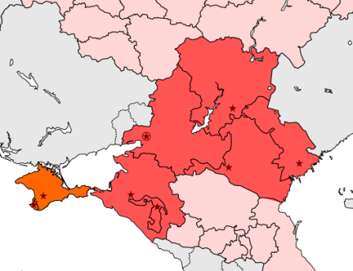
Южный федеральный округ
За период с 2000 по 2021 гг. в Российской Федерации было зарегистрировано 2410 случаев лихорадки Ку, при этом 81,49% этой инфекции за указанный период приходятся на Южный Федеральный округ.
В Астраханской области было зарегистрировано 1850 случаев этой инфекции, что составило 76,8% от общероссийского показателя.
Максимальное количество случаев было зарегистрировано в 2019 году – 228, что составило 22,45⁰/₀₀₀₀.

Slide 24
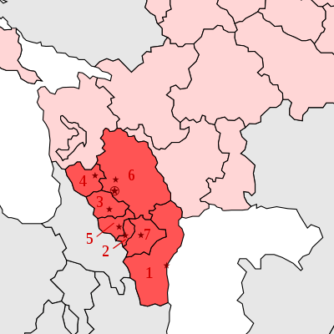
Северо-Кавказский федеральный округ
В Северо-Кавказском Федеральном округе на территории Ставропольского края за этот период выявлено 204 случая лихорадки Ку, что соответствует 8,46% от суммарного количества выявленных случаев по России.
Максимальное количество случаев заболевания в крае было зарегистрировано также в 2019 году – 45, при этом количество случаев на 100 тыс. населения составило - 1,61⁰/₀₀₀₀.

Slide 25
Эпидемиологический мониторинг за возбудителем лихорадки Ку
За шесть месяцев 2022 года зарегистрировано в соответствии с Формой 1 Росстата в Ставропольском крае — 45 случаев, в Астраханской области — 31 случай, в Ростовской области — 17 случаев. Территориальное распространение случаев заболеваний лихорадкой Ку по Ростовской области, Ставропольскому краю, Астраханской области и Республике Калмыкия представлено на Рисунке.
В результате проведенного исследования определено стационарное неблагополучие территорий Ростовской области, Астраханской области и Ставропольского края по лихорадке Ку и местный характер природно-хозяйственных очагов. Увеличение количества выявляемых случаев лихорадки Ку связано с увеличением настороженности к этой инфекции медицинских работников и увеличением объема лабораторных методов исследования.

Slide 26
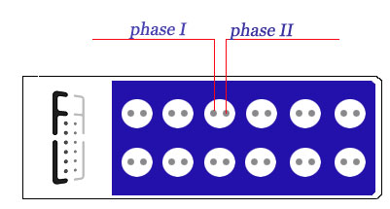
Лабораторная диагностика
Чаще используют серологические методы диагностики. Основной метод - РСК. Наряду с ним используют более чувствительные методы – РНИФ и ИФА. У больных преобладают антитела к антигену C.burnetii фазы 2; антитела к антигену фазы 1 преобладают при формировании хронического течения.

Slide 27
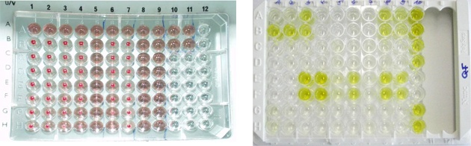
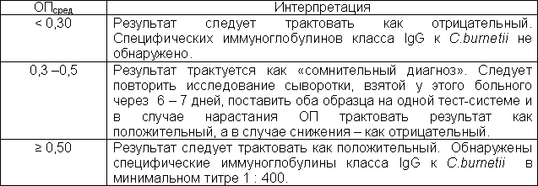
В Санкт-Петербургском НИИЭМ им.Пастера разработаны тест-системы ИФА для выявления антигена коксиелл и антител к антигенам коксиелл Бернета.

Slide 28
Молекулярная диагностика лихорадки Ку
Для детекции ДНК в образцах внешней среды и биологическом материале от человека применяется «Набор реагентов для выявления ДНК Coxiella burnetii в биологическом материале методом полимеразной цепной реакции (ПЦР) с гибридизационно-флуоресцентной детекцией АмплиСенс® Coxiella burnetii-FL» производства ФБУН «Центральный научно-исследовательский институт эпидемиологии» Роспотребнадзора (ФСР 2012/13923 13.03.2019).

Slide 29
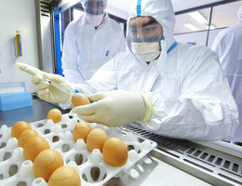

Выделение возбудителя требует особых режимных мер (микроорганизм 2 группы патогенности), вакцинации персонала лаборатории, защиты от возможного аэрогенного заражения и может проводиться только в специализированных риккетсиологических лабораториях.
Используют метод биопроб на морских свинках, беспородных белых мышах, культивирование в желточных мешках развивающихся куриных эмбрионов, культурах клеток.

Slide 30
Профилактика
Разработаны живая («М-44») и химическая вакцины против лихорадки Ку
Основные профилактические мероприятия проводятся в соответствии с новыми СанПиН 3.3686-21 «Санитарно-эпидемиологические требования по профилактике инфекционных болезней», раздел XVII»Профилактика коксиеллеза (Лихорадка КУ)» и МР 3.1.0281-22 «Эпидемиологический надзор, лабораторная диагностика и профилактика Лихорадки Ку» и действующими ветеринарно-санитарными правилами.

Slide 31
Заключение
Возникновению и осложнению эпидемической ситуации по лихорадке Ку способствует создание условий для эпизоотического процесса среди животных и формирование очагов коксиеллёза с последующим заражением и вовлечением в эпидемический процесс обслуживающего персонала животноводческих ферм и ферм по производству молочных и других продуктов.
Необходимо учитывать, что при росте количества частных козье-овечьих ферм в Российской Федерации в последние годы, при снижении качества ветеринарного надзора можно прогнозировать рост вспышек коксиеллёза в очагах «козье-овечьего» типа. В практическом плане для минимизации реализации подобного прогноза необходимым является улучшение координации взаимодействия Роспотребнадзора и Россельхознадзора при осуществлении эпизоолого-эпидемиологического надзора для снижения возможности развития эпидемического процесса.

Slide 32
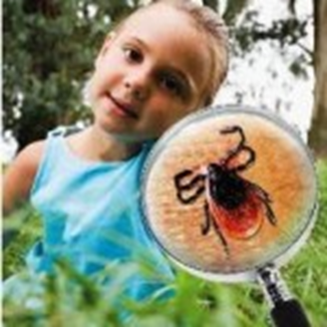
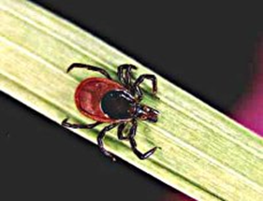
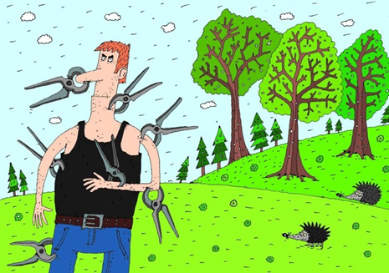
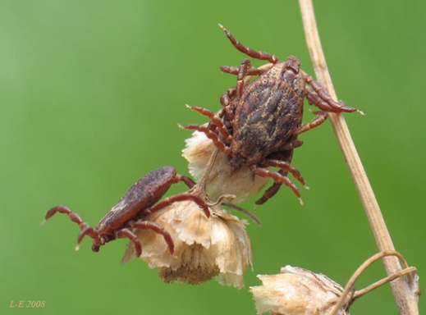
Заболеваемость основными природно-очаговыми инфекциями в России

Slide 33
Заболеваемость основными природно-очаговыми инфекциями в России в 2020 году по сравнению с 2019 годом
Заболевание | 2020 |  | 2019 |  | Снижение
 | абс. | на 100 тыс.н. | абс | на 100 тыс.н.
ГЛПС | 3850 | 2,62 | 14027 | 9,55 | -3,6 раз
ИКБ | 4180 | 2,85 | 8023 | 5,46 | -47,9 %
СКТ | 1104 | 0,75 | 1568 | 1,07 | -29,6 %
АПЛ | 35 | 0,02 | 246 | 0,17 | -7,0 раз
КЭ | 989 | 0,67 | 1781 | 1,21 | -44,5 %
В 2020 г., по сравнению с предыдущим годом, суммарное число заболеваний природно-очаговыми инфекциями (ПОИ) снизилось в 2,6 раза (10,8 тыс. против 28 тыс.), причем для отдельных инфекций – в разной степени.

Slide 34
Заболеваемость прочими природно-очаговыми и зооантропонозными инфекциями в России в 2020 г. по сравнению с 2019 г.
Заболевание | 2020 |  | 2019 |  | Снижение
 | абс | на 100 тыс.н. | абс | на 100 тыс.н.
Псевдотуберкулез | 263 | 0,18 | 503 | 0,34 | -47,7 %
Лихорадка денге (завоз) | 122 | 0,08 | 414 | 0,28 | -3,4 раз
Бруцеллез | 118 | 0,08 | 395 | 0,27 | -3,3 раз
ЛЗН | 11 | 0,01 | 352 | 0,24 | -32,0 раз
Лихорадка Ку | 8 | 0,01 | 286 | 0,19 | -35,7 раз
Лептоспироз | 91 | 0,06 | 169 | 0,12 | -46,1 %
КГЛ | 30 | 0,02 | 134 | 0,09 | -4,5 раз
Туляремия | 40 | 0,027 | 41 | 0,03 | -1 сл.
Сибирская язва | 5 |  | 6 |  | -1 сл.
Бешенство | 7 |  | 2 |  | 5 сл.
ГАЧ | 2 |  | 9 |  | -7 сл.
МЭЧ | 2 |  | 3 |  | -1 сл.
Максимальное снижение (более чем в 30 раз) – лихорадка Западного Нила и лихорадка Ку; в 7 раз – Астраханская пятнистая лихорадка, в 4,5 раза – Крымская геморрагическая лихорадка, более, чем в 3 раза – ГЛПС, лихорадка денге и вновь выявленный бруцеллез, в 1,9 раз – ИКБ, в 1,8 раза – КЭ, в 1,4 раза – СКТ.

Slide 35
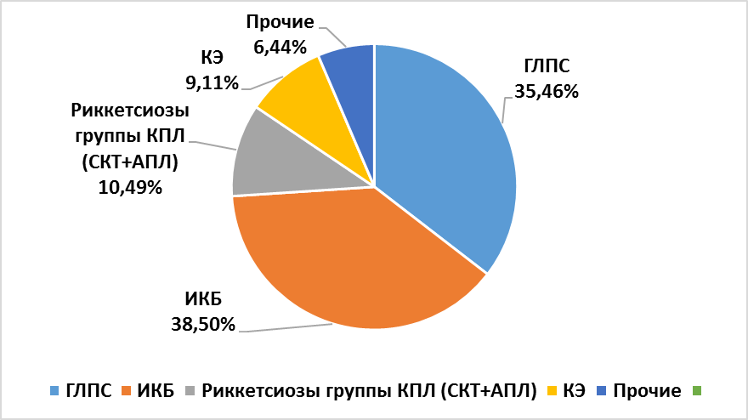
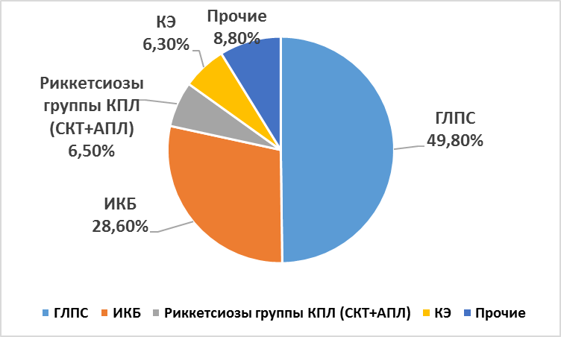
Структура заболеваемости природно-очаговыми и зооантропонозными инфекциями в 2020 г. по сравнению с 2019 г.
2020 год
2019 год
Произошло изменение структуры заболеваемости природно-очаговыми инфекциями: лидирующее положение заняли ИКБ, отодвинув на 2-е место ГЛПС, на 3-е место вышли риккетсиозы группы КПЛ (СКТ+АПЛ), вытеснив КЭ и суммарное количество прочих инфекций

Slide 36
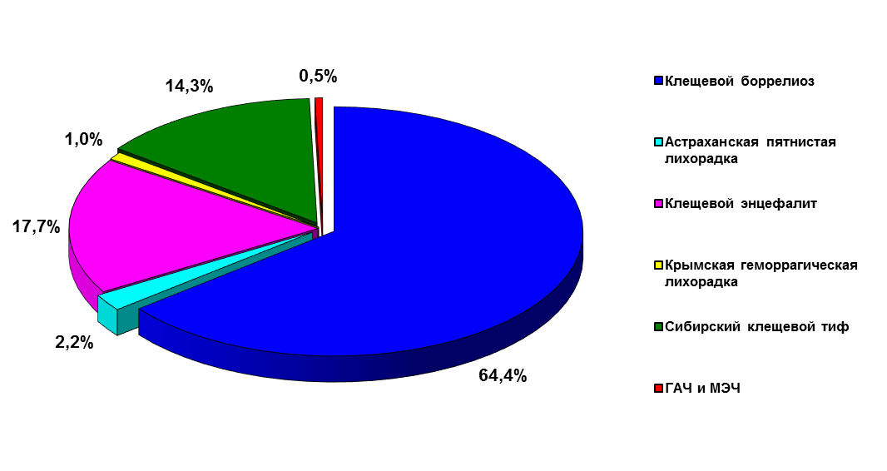
Структура заболеваемости инфекциями, передаваемыми клещами, в Российской Федерации за период 2015-2021 годы

Slide 37
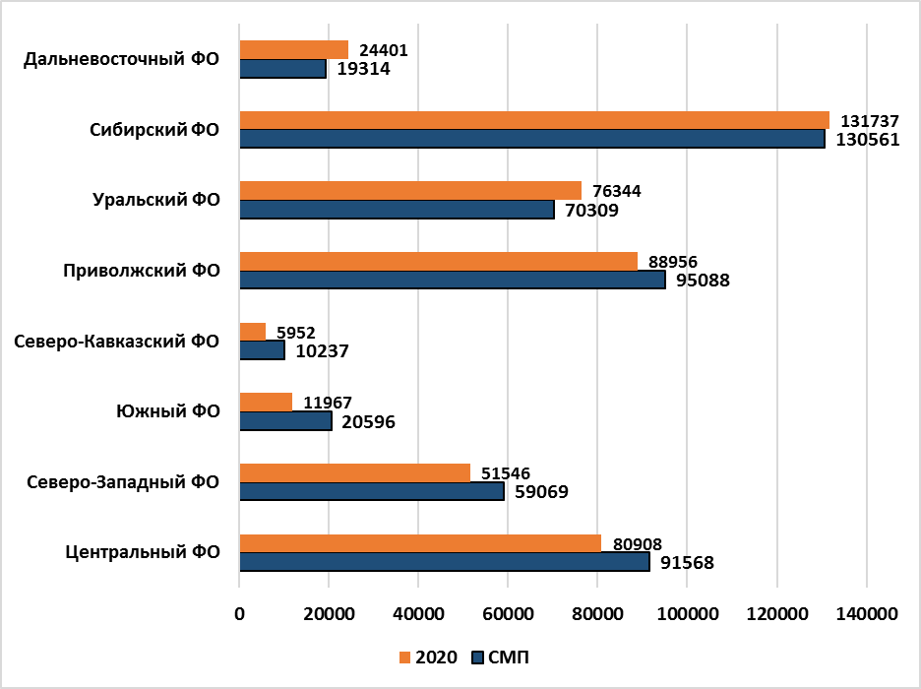
Количество обратившихся по поводу присасывания клещей в федеральных округах России в 2020 г. по сравнению со среднемноголетними показателями за 2013-2020 гг., абс.
Всего в 2020 г. в РФ зарегистрировано 471811 обращавшихся по поводу присасывания клеща, что только на 5% меньше СМП за 2013-2019 гг. (497581 чел.). В пяти из восьми федеральных округов (Центральный, Северо-Западный, Приволжский, Южный, Северо-Кавказский) отмечено снижение числа обратившихся по поводу присасывания клещей, тогда как в Дальневосточном, Сибирском и Уральском федеральных округах количество пострадавших от присасывания клещей выросло по сравнению с СМП₂₀₁₃₋₂₀₁₉

Slide 38
Заболеваемость ИКБ и обращаемость населения по поводу присасывания клещей в 2020 г. по сравнению со среднемноголетними показателями
Округ | Заболеваемость ИКБ, на 100 тыс. населения |  |  | Обращаемость с присасыванием клещей, на 100 тыс. населения
 | 2020 | СМП ₂₀₁₀₋₂₀₁₉ | Кратность снижения в 2020 г. | 2020 | СМП ₂₀₁₃₋₂₀₁₉ | Кратность снижения в 2020
РФ | 2,85 | 4,99 | 1,75 | 321,30 | 340,70 | 1,06
ЦФО | 5,64 | 5,83 | 1,03 | 205,64 | 234,50 | 1,14
СЗФО | 2,42 | 7,32 | 3,02 | 369,19 | 426,70 | 1,16
ЮФО | 0,36 | 0,88 | 2,45 | 72,76 | 132,80 | 1,83
СКФО | 0,06 | 0,36 | 5,91 | 60,46 | 105,76 | 1,75
ПФО | 0,96 | 3,95 | 4,10 | 301,85 | 320,50 | 1,06
УФО | 3,57 | 7,81 | 2,19 | 618,01 | 572,60 | 0,93
СФО | 3,72 | 7,23 | 1,94 | 765,83 | 688,0 | 0,90
ДФО | 2,36 | 4,11 | 1,74 | 297,37 | 297,0 | 1,00
Кратность снижения заболеваемости ИКБ в 2020 г. по всем федеральным округам, за исключением ЦФО, оказалась значительно больше, чем кратность снижения частоты контактов населения с клещами, а в УФО, СФО и ДФО обращаемость населения по поводу присасывания клещей в 2020 г. была даже несколько выше среднемноголетнего показателя при двукратном снижении показателей заболеваемости.

Slide 39
Выводы
Выраженное снижение заболеваемости природно-очаговыми инфекциями в 2020 году связано не только или не столько со снижением контакта населения с природными очагами. Вероятна существенная роль субъективных факторов, связанных с уменьшением внимания к этой группе инфекций на фоне COVID-19, в том числе снижением объемов лабораторной диагностики (выявления) и соответственно регистрации случаев заболеваний на ряде административных территорий. Не исключено, что снижение регистрируемой заболеваемости было связано со значительными перегрузками системы здравоохранения в период эпидемии COVID-19. Одним из факторов явилось существенное сокращение в 2020 г. объемов оказанной амбулаторной и стационарной медицинской помощи.
Эффективный контроль эпидемической ситуации по ПОИ возможен при условии сохранения и совершенствования, а для субъектов со сложной эпидемической ситуацией – увеличения объемов профилактических мероприятий, усиления зоолого-энтомологического мониторинга активности и структуры природных очагов.

Slide 40

Благодарим за внимание!

